Slide 1
AutoCAD und AutoCAD Map 3D 2019
Neuerungen - Tipps und Tricks
Dipl. Ing. Janine Ines Krüger krueger@contelos.de
Contelos GmbH

Slide 2
AutoCAD 2019
Über 35 Jahre kontinuierliche Innovation !

Slide 3
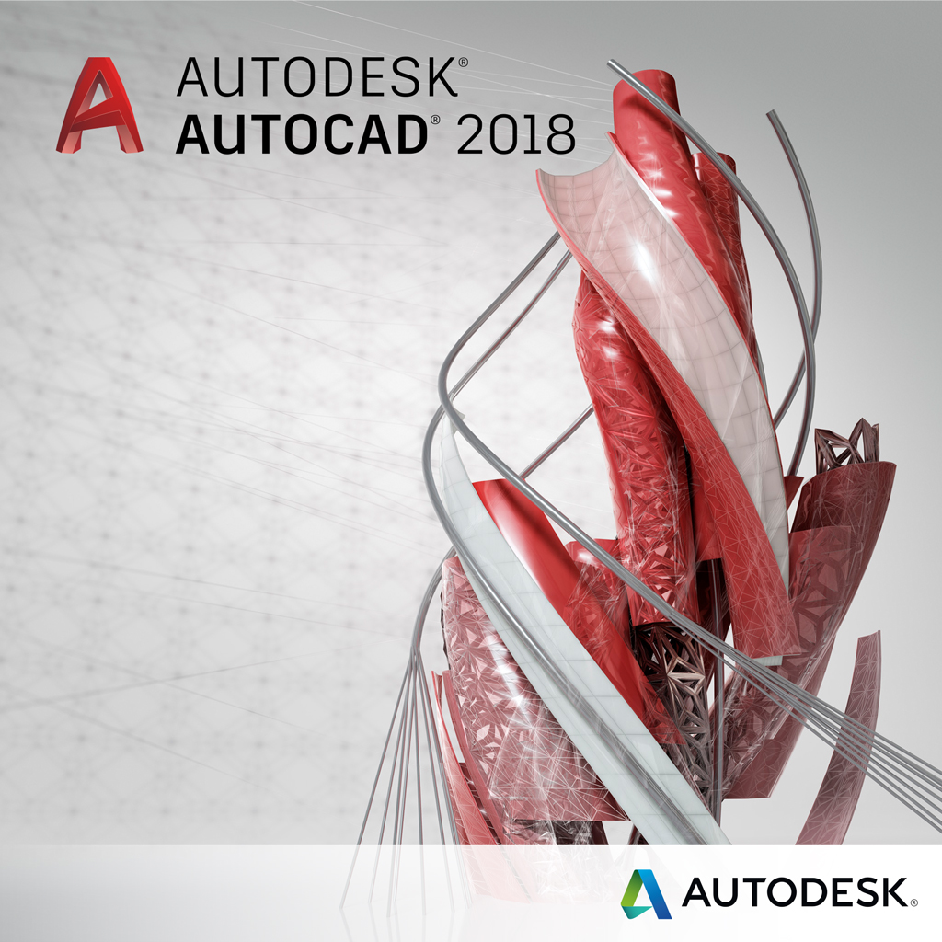
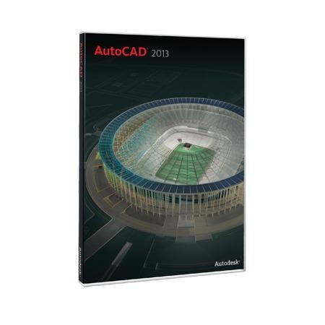
Über 35 Jahre kontinuierliche Innovation
1982
1988
1992
2010
2017
2018
2019
Markteinführung
3D-Konstruktions- und Entwurfsfunktionen
AutoCAD für Mac
AutoCAD-Mobil-App
Schnellere, präzisere Werkzeuge
Produktivitätssteigerungen
Erstellen Sie überzeugende Konstruktionen und verbessern Sie die Zusammenarbeit mit innovativen Produktivitäts-Tools.
Teilen Sie Zeichnungen über die Cloud und arbeiten Sie über Konstruktionsansichten oder die AutoCAD-Mobil-App mit anderen zusammen.
Verwalten Sie alle Ihre Software-Updates mühelos mit der Autodesk® Desktop-App.

Slide 4
AutoCAD 2019 Neuerungen
Was werden Sie als nächstes entwerfen?
Design
Zusammenarbeit
Grafik

Slide 5
AutoCAD 2019 – Neues Design
Neues Design für die Anwendungsmenüs und den Schnellzugriffswerkzeugkasten
-Farbe und Form stehen im Vordergrund
-einfacheres Design

Slide 6
AutoCAD 2019 – Neues Design
Verbesserung der visuellen Darstellung für verschiedene Bildschirmauflösungen verbessert
-die passende Symbolgröße wird dynamisch geladen
-dadurch werden die Symbole übersichtlicher

Slide 7
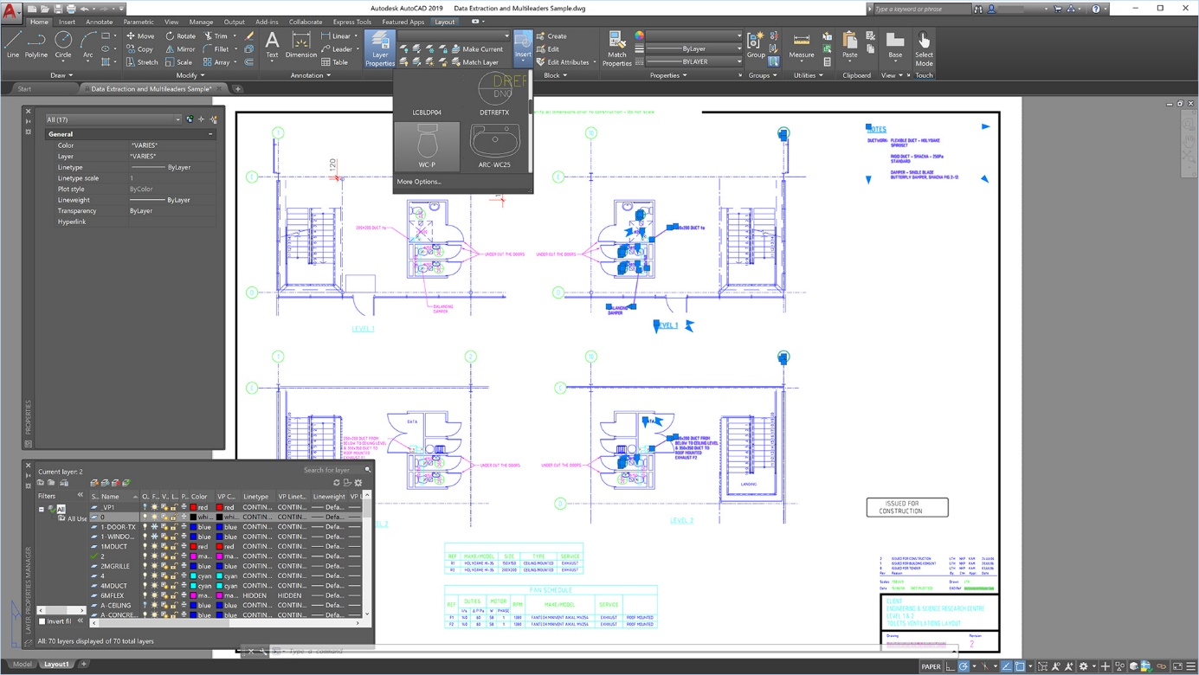
AutoCAD 2019 – Neues Design
Benutzeroberfläche
Die Gestaltung mit neuen Symbolen im Flat Design und 4K-Verbesserungen wurden erweitert

Slide 8
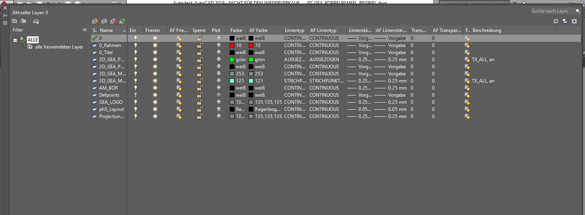
AutoCAD 2019 – Neues Design
Benutzeroberfläche Änderung im Eigenschaften Manager
Neue Anordnung der Eigenschaftenspalten im Layoutbereich

Slide 9
AutoCAD 2019 - Zusammenarbeit
Funktion Freigegebene Ansichten
Befehl: FREIGANSICHT
Publiziert eine Darstellung des aktuellen Bereichs oder der gesamten Zeichnung zur Online-Ansicht und –Freigabe.
Dwgs werden nicht publiziert, die Ansicht steht sofort zur Verfügung.
Kunden können so ihr Feedback mitteilen.
Anmerkung: Es ist nicht notwendig, benannte Ansichten zu erstellen. Diese Funktion extrahiert automatisch Daten aus der Zeichnungsdatei.

Slide 10
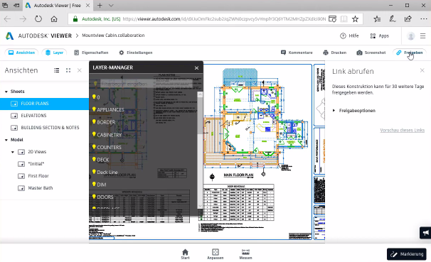
AutoCAD 2019 - Zusammenarbeit
Während der Verarbeitung der Ansichten,
können Sie weiterarbeiten.
Ansicht kann im Autodesk Viewer überprüft werden
Es wird ein Link generiert, den Sie per Mail verschicken
können.
Nur Abonnenten können eine freigegebene Ansicht erstellen.
Jeder Nutzer mit einem Autodesk Konto, kann auf die Daten zugreifen.

Slide 11
AutoCAD 2019 - Zusammenarbeit
Systemvariablen für die Zusammenarbeit über Freigegebene Ansichten:
SHAREVIEWPROPERTIES: Legt fest, ob Zeichnungseigenschaften bei freigegebenen Ansichten berücksichtigt werden.
O ( Ausgangswert) : Zeichnungseigenschaften mit freigegebene Ansichten nicht
einbeziehen
1 : Zeichnungseigenschaften mit freigegebene Ansichten einbeziehen

Slide 12
AutoCAD 2019 - Zusammenarbeit
Systemvariablen für die Zusammenarbeit über Freigegebene Ansichten:
SHAREVIEWTYPE: Legt fest, ob eine freigegebene Ansicht aus der aktuelle Ansicht dem Modellbereich, einem Layout oder aus der gesamten Zeichnung erstellt wird.
O (Ausgangswert): Erstellt keine freigegebenen Ansichten
1 : Erstellt eine freigegebene Ansicht für den aktuellen Bereich, einen
Modellbereich oder ein Layout
2 : Erstellt eine freigegebene Ansicht für die gesamte Zeichnung, den
Modellbereich und alle Layouts

Slide 13
AutoCAD 2019 - Zusammenarbeit
Neue Befehle unter der Registerkarte Zusammenarbeit
Freigegebene Ansichten oder
Befehl „FREIGANSICHTENÖFFN“:
Öffnet die Palette Freigegebene Ansichten.
Die Palette Freigegebene Ansichten wird angezeigt. In ihr werden freigegebene Ansichten, gepostete Nachrichten und Antworten hinsichtlich freigegebener Ansichten aufgelistet, die vorübergehend in die Cloud hochgeladen wurden.
Die Nachrichten können auf bestimmte Speicherorte und Bereiche innerhalb einer Zeichnung verweisen, um die Online-Zusammenarbeit zu erleichtern.

Slide 14
AutoCAD 2019 – Zusammenarbeit

Slide 15
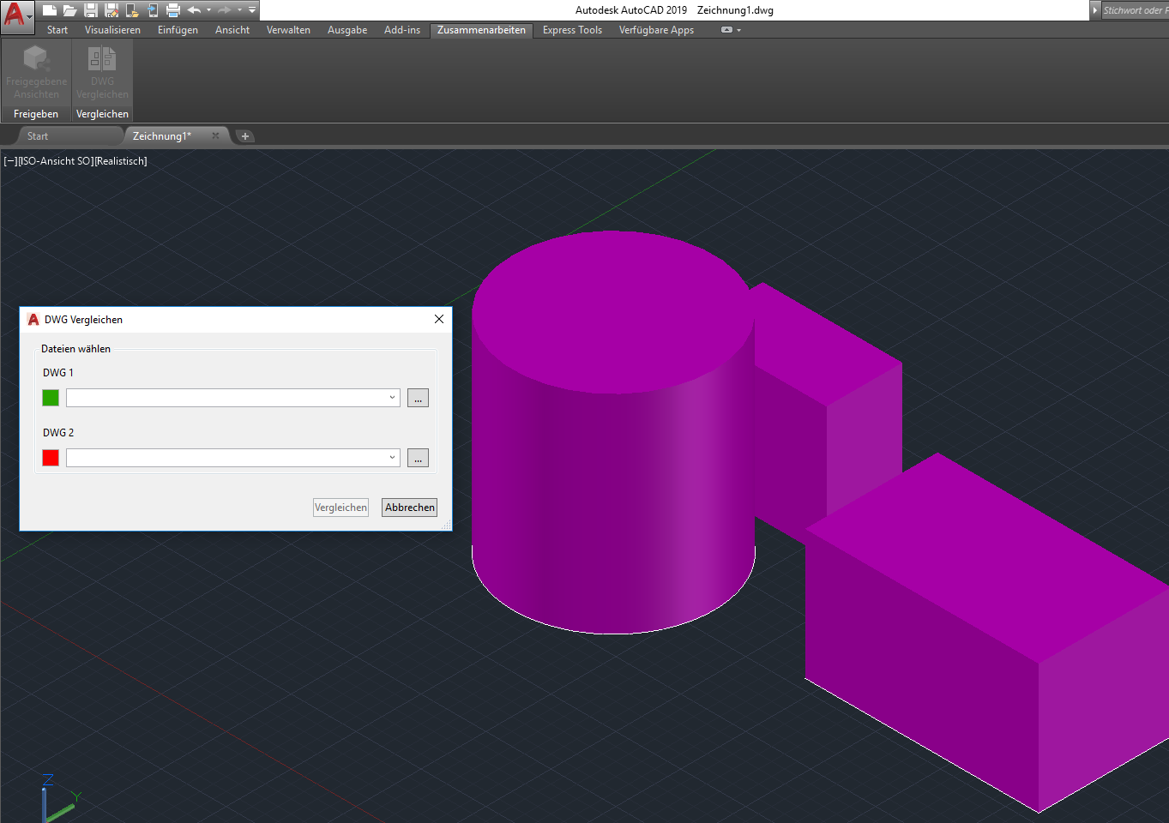
AutoCAD 2019 - Zusammenarbeit
DWG Vergleichen oder Befehl „VERGLEICH“:
Vergleicht die Unterschiede zwischen zwei Revisionen
derselben Zeichnung oder unterschiedlichen
Zeichnungen und hebt diese hervor.
Mit DWG Vergleichen können Sie einen visuellen
Vergleich zwischen den Revisionen derselben
Zeichnung oder verschiedener Zeichnungen anstellen und die Änderungen prüfen.

Slide 16
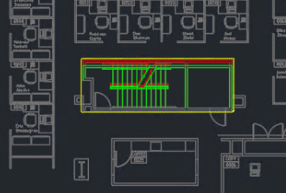
AutoCAD 2019 - Zusammenarbeit
DWG Vergleichen oder Befehl „VERGLEICH“:
Beim Vergleich identifiziert die Funktion Objekte, die in der Überprüfungszeichnung geändert, dieser hinzugefügt oder daraus entfernt wurden.
Der vorgegebene zweifarbige Vergleichsmodus
hebt die Unterschiede mit den Farben Grün
und Rot hervor.

Slide 17
AutoCAD 2019 - Zusammenarbeit DWG Vergleichen

Slide 18
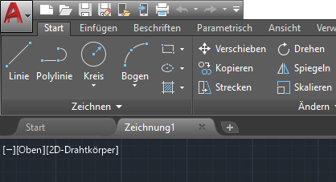
AutoCAD 2019 – Zusammenarbeit
Neue Befehle für Internet und Handy
Befehl OPENFROMWEBMOBILE:
Öffnet eine Zeichnungsdatei aus Ihrem Autodesk Web & Mobil-Konto:
Dieser Befehl ähnelt dem Befehl „ÖFFNEN“, mit dem Unterschied, dass der Standardspeicherort Ihr Autodesk Web und Mobile-Online-Konto ist.
Wenn die Zeichnungsdatei im Web, auf einem
Mobilgerät oder auf einem anderen Desktop-
Computer geöffnet und gespeichert wird, behält
die Zeichnungsdatei ihre DWG-Version bei.

Slide 19
AutoCAD 2019 – Zusammenarbeit
Neue Befehle für Internet und Handy
Wenn die Zeichnung, die Sie öffnen, Makros enthält, wird das AutoCAD-Dialogfeld für den Makro-Virenschutz angezeigt (Gilt nicht für AutoCAD LT).
Der Partner-Befehl zum Öffnen einer Datei aus dem Web & Mobil-Konto lautet „SPEICHINWEBMOBIL“.
Anmerkung: Dieser Befehl ist nur auf 64-Bit-Systemen verfügbar.

Slide 20
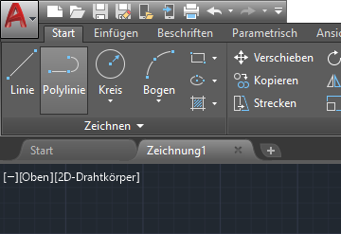
AutoCAD 2019 – Zusammenarbeit
Befehl: SAVETOWEBMOBILE“
Speichert eine Kopie der aktuellen Zeichnung in Ihrem Autodesk Web & Mobil-Konto.
Sie können Zeichnungen in Ihrem Autodesk Web & Mobil-Konto an einem beliebigen Ort der Welt mit Internetzugang und auf jedem Gerät öffnen und speichern – Desktop, Internet oder Mobilgeräte.
Wenn Sie ein AutoCAD-basiertes Produkt abonnieren,
können Sie mit den neuen Befehlen zum Speichern in
Web & Mobil und Öffnen über Web & Mobil auf
Zeichnungsdateien zugreifen.

Slide 21
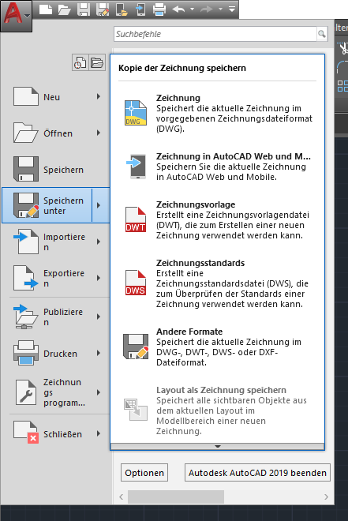
AutoCAD 2019 – Zusammenarbeit
Befehl: SAVETOWEBMOBILE“
Nachdem Sie die Anwendung nach Aufforderung installiert haben, sind Ihre Zeichnungen zur Ansicht und Bearbeitung von jedem mit dem Internet verbundenen Gerät aus zugänglich, z. B. unterwegs über ein Tablet oder über einen Desktop-Computer an einem externen Standort.
Wenn Sie diese Befehle zum ersten Mal verwenden, werden Sie aufgefordert, die Plugin-Anwendungen zum Speichern über Web & Mobile zu installieren. Gehen Sie wie folgt vor, um extern auf Ihre hochgeladenen Zeichnungen zuzugreifen:

Slide 22
AutoCAD 2019 – Zusammenarbeit
Befehl: SAVETOWEBMOBILE“
Verwenden Sie Ihren Webbrowser auf einem Remote-Computer oder Tablet-PC, um sich beim Ihrem Konto bei Autodesk Account anzumelden.
Installieren Sie auf einem Mobilgerät die AutoCAD-App aus dem App Store.
Wenn Sie die App zum ersten Mal starten, melden Sie sich bei Ihrem Konto bei Autodesk Account an.
Das Dialogfeld Speichern in AutoCAD Web und Mobile-Clouddateien wird angezeigt. Dieser Befehl ähnelt dem Befehl SICHALS, mit dem Unterschied, dass der Standardspeicherort Ihr Autodesk Web & Mobil-Konto ist.

Slide 23
AutoCAD 2019 – Zusammenarbeit
Befehl: SAVETOWEBMOBILE“
Wenn die Zeichnungsdatei im Web, auf einem Mobilgerät oder auf einem anderen Desktop-Computer geöffnet und gespeichert wird, behält die Zeichnungsdatei ihre DWG-Version bei.
Der Partner-Befehl zum Speichern einer Datei in Ihrem Web & Mobil-Konto lautet „ÖFFÜBWEBMOBIL“.
Anmerkung: Dieser Befehl ist nur auf 64-Bit-Systemen verfügbar.
Die CAD-Zeichnungen können über einen Webbrowser auf jedem Gerät angezeigt, erstellt, bearbeitet und geteilt werden

Slide 24
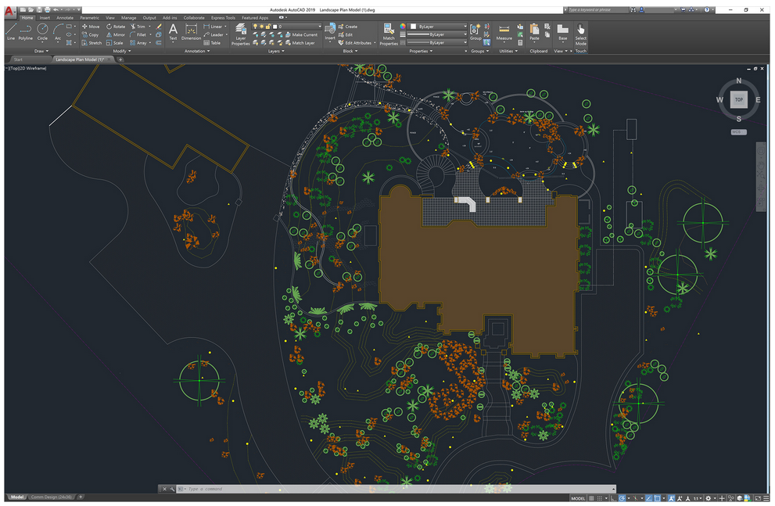
AutoCAD 2019 – Grafik
Die neue Version bietet zweimal schnelleren Zoom-, Schwenk- und Änderungsanweisungen

Slide 25
AutoCAD Map 3D 2019 - Neuerungen
Erweiterungen der Bearbeitungsmöglichkeiten
Import
Koordinatensystem-Verbesserungen

Slide 26
AutoCAD Map 3D 2019 - Bearbeitungsmöglichkeiten
Unterstützung von Mittelpunktgriffen für Polygone
AutoCAD Map 3D 2019 unterstützt jetzt die Mittelpunktgriffe für Polygonobjekte. Die Bearbeitungsoptionen für Mittelpunktgriffe sind: Strecken, Scheitelpunkt hinzufügen, In Bogen konvertieren und In Linie konvertieren.

Slide 27
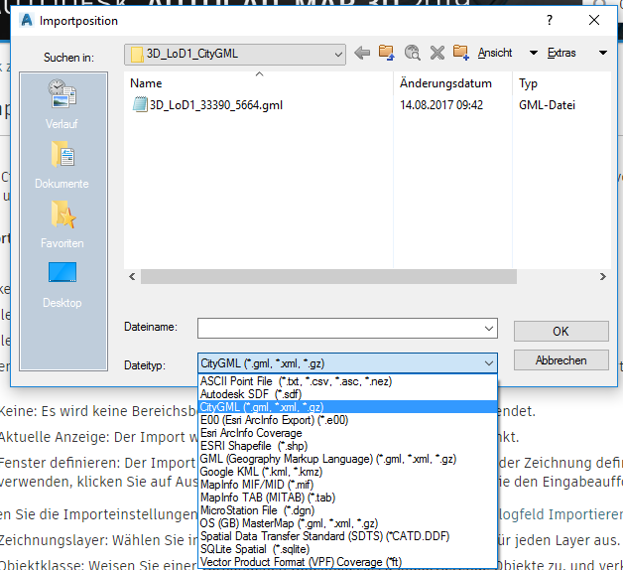
AutoCAD Map 3D 2019 - Bearbeitungsmöglichkeiten
Import/Export-Unterstützung für CityGML- und Google KML-Dateien
AutoCAD Map 3D 2019 ermöglicht es Benutzern, CityGML- und Google KML-Daten zu importieren und Daten in die Formate CityGML und Google KML zu exportieren.

Slide 28
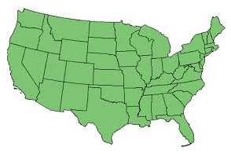
AutoCAD Map 3D 2019 - Koordinatenverbesserungen
Im Folgenden sind die Verbesserungen des Koordinatensystems in AutoCAD Map 3D 2019 aufgeführt:
-Unterstützung für Nova Scotia-Koordinatensysteme Kanada
-Nützlicher Bereich von 8 Minnesota County-Koordinatensystemen
-Unterstützung für Australian GDA2020
-Veraltete 221 Wisconsin County HPGN-Koordinatensysteme
-Update auf EPSG 9.0
-Unterstützung des Wechsels von OSGB1936 zu ETRS89

Slide 29
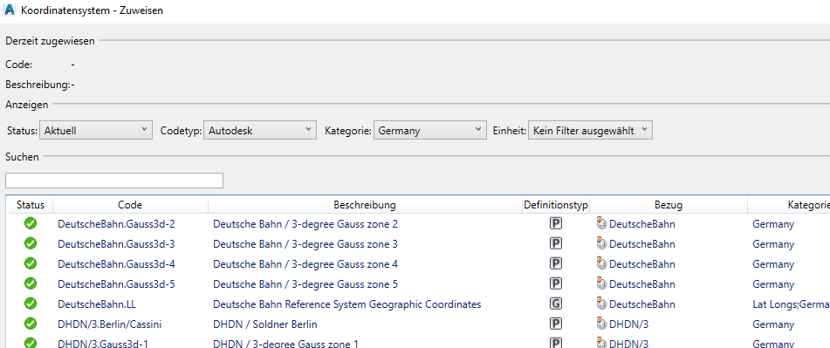
AutoCAD Map 3D 2019 - Koordinatenverbesserungen
-Hinzufügen des Deutsche Bahn-Referenzsystems und der zugehörigen Koordinatensysteme

Slide 30
AutoCAD Map 3D 2019 – FDO Provider und Auflösung
Neue Versionsunterstützung für FDO-Provider
Erweiterte Unterstützung für die folgenden FDO-Provider in neueren Versionen:
-FDO ArcGIS-Provider: ArcGIS 10.5
-FDO Oracle-Provider: Oracle 12.2.0.1
Unterstützung von Monitoren mit hoher Auflösung (4K)
Einige Symbole in der Multifunktions- und der Statusleiste wurden aktualisiert, damit sie im dunklen und hellen Thema auf Monitoren mit 4K
und höherer Auflösung optimal angezeigt werden können.
Verbesserte Speichernutzung für die Grafikerstellung
Notes:
25 min

Slide 31
AutoCAD und Map 3D 2019 Tipps und Tricks

Slide 32
AutoCAD und Map 3D 2019 Tipps und Tricks
http://lynn.blogs.com/

Slide 33
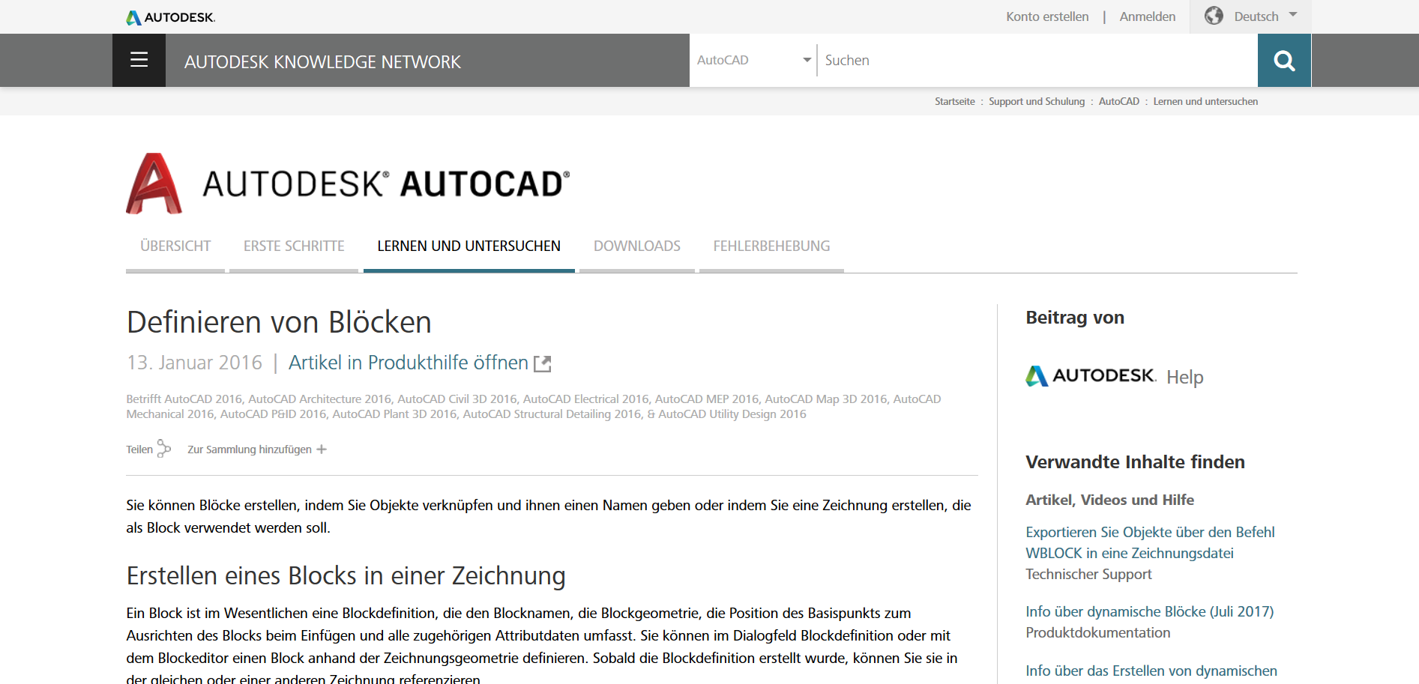
https://knowledge.autodesk.com/de/
Erste Schritte
Produkt-Updates herunterladen
Arbeitsabläufe entdecken
Support-Inhalte finden
Technische Anftragen
Infos zu Autodesk-Produkten und –Services
etc.
Notes:
Knowledge Network ist
Erste Hilfe zur Selbsthilfe
Plattform für Anweder
Sozusagen „das Google von Autodesk“

Slide 34
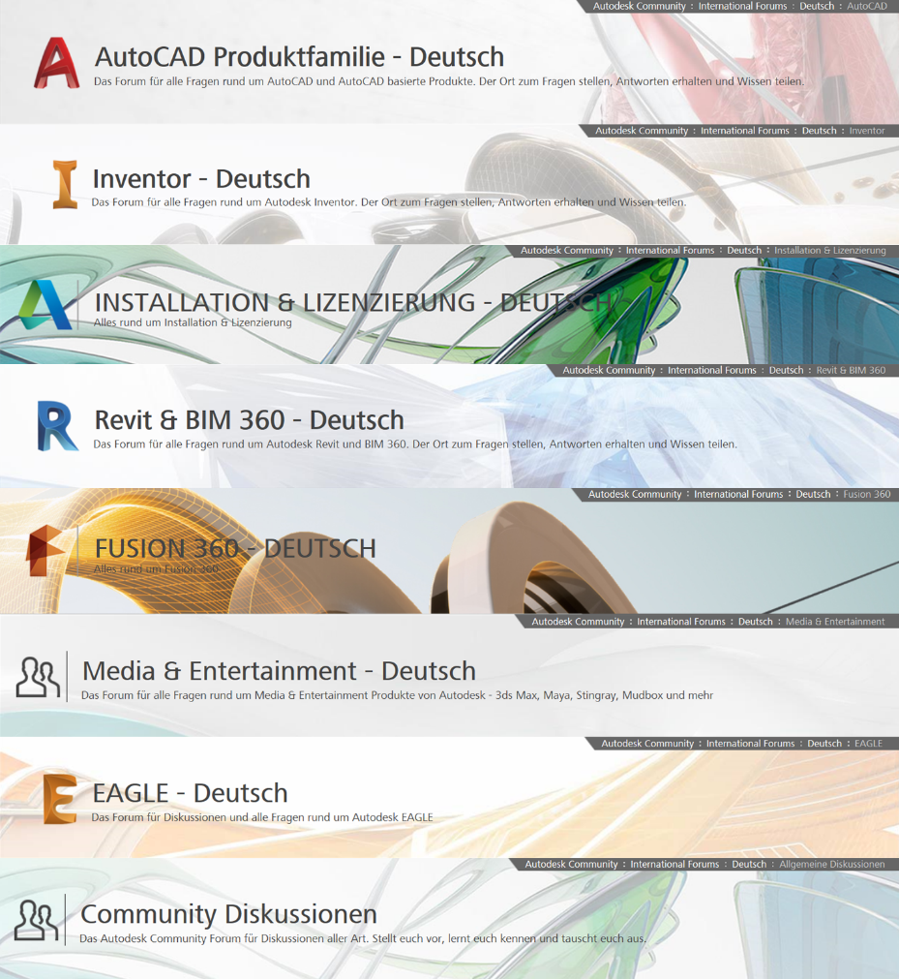
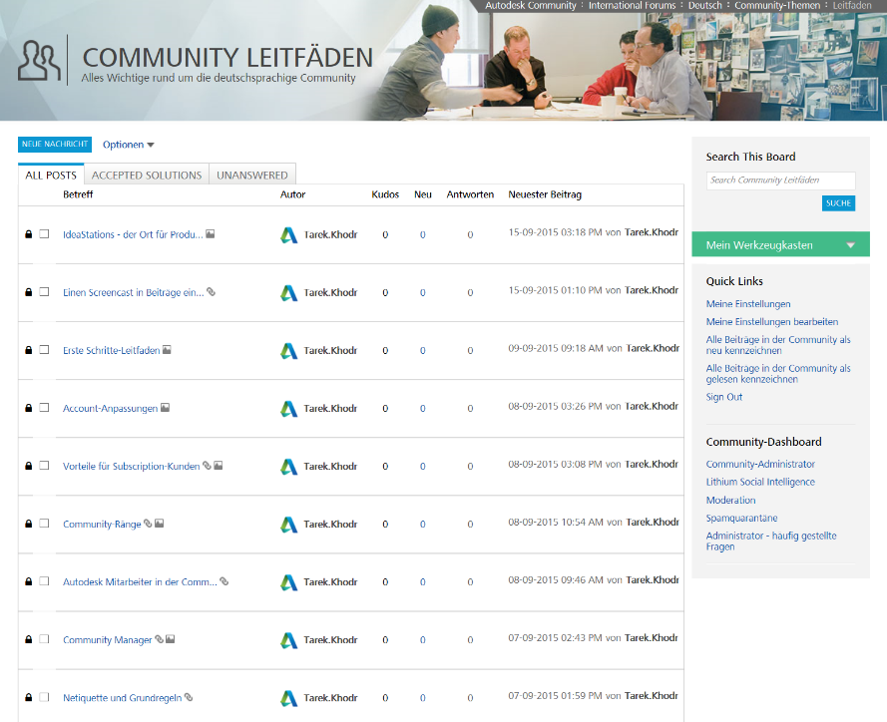
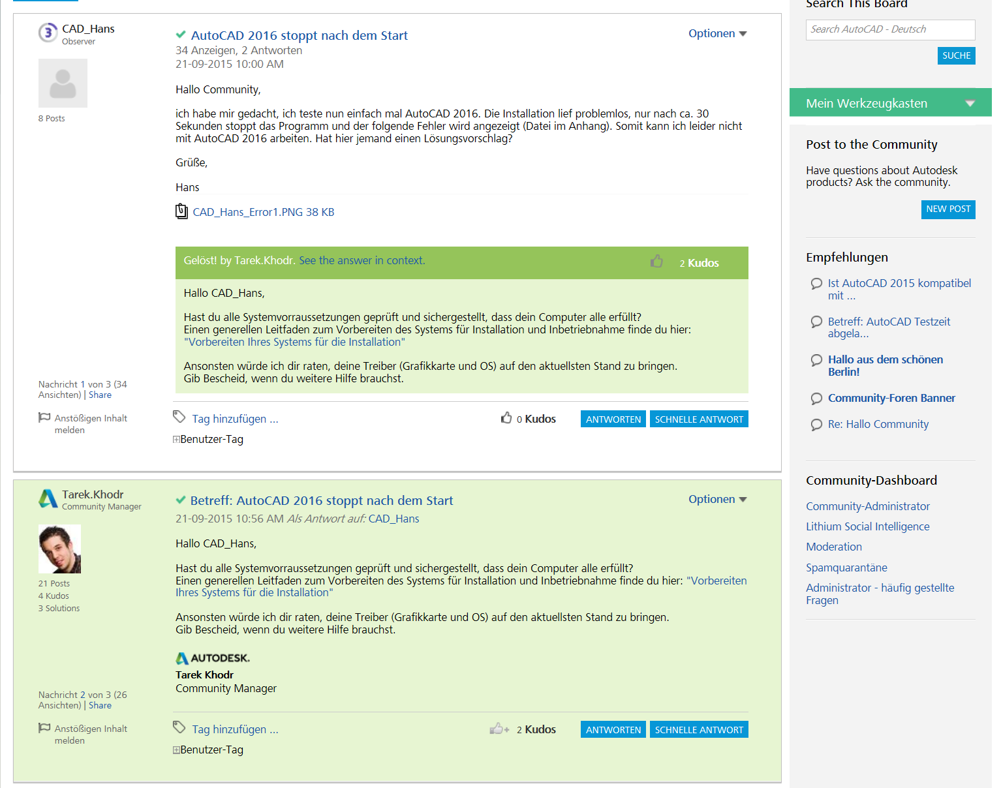
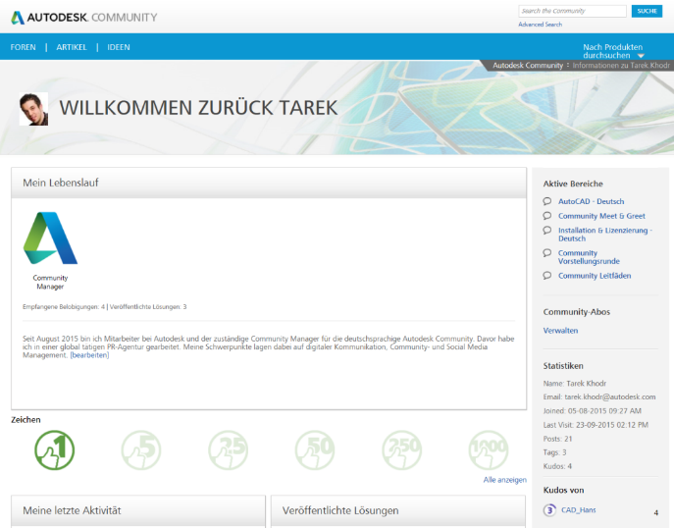
Kostenloses Angebot für Jedermann
Support-Community in deutscher Sprache
Die Möglichkeit Fragen zu stellen, sich mit seinem Wissen einzubringen und anderen Nutzern zu helfen
Einflussnahme auf Produktentwicklung via Ideenplattform
Mitmachen unter:
www.autodesk.de/forum
Notes:
Support-Community für alle Produkte
AutoCAD: für alle AutoCAD-Produkte
Auch Mitarbeiter von Autodesk antworten und beteiligen sich
Subscription-Kunden werden vom System erkannt und vorranging behandelt
Answer Day am 5.10.17:
3 x im Jahr
Produktfragen stellen
Ganzes Team über alle Produktarten hinweg
Andere Anwender können sich mit Lösungen und Support einbringen
Top-Anwender, die sich intensiv und kundig einbringen können “Expert Elite” werden

Slide 35
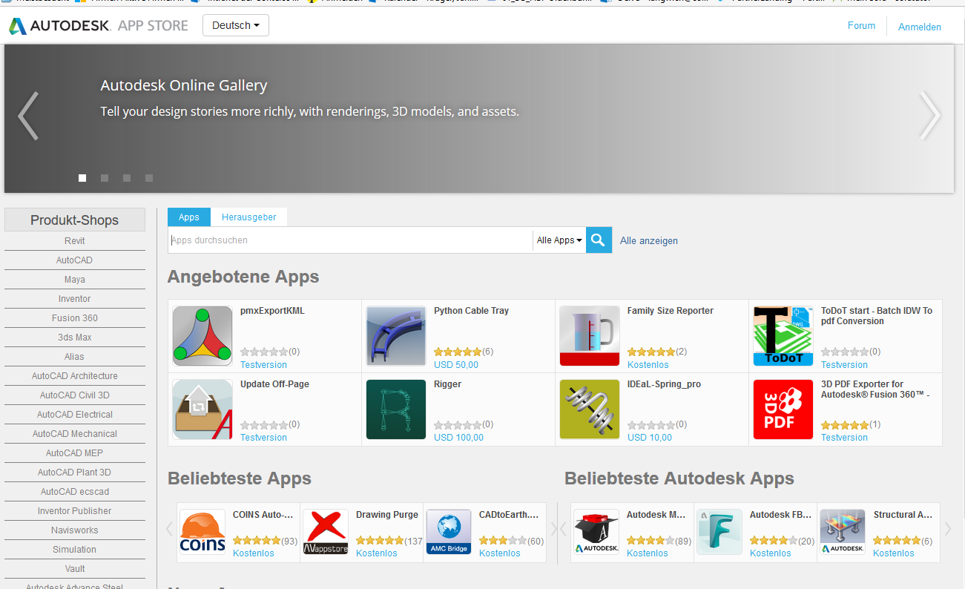
AutoCAD und Map 3D Tipps und Tricks - Autodesk App Store
Im Autodesk App Store finden Sie zahlreiche nützliche Werkzeuge, die zur Unterstützung für das AutoCAD 2019-Dateiformat aktualisiert wurden.
Mit zu den beliebten Apps zählt
das Werkzeug SketchUp-Import,
das aus der Multifunktionsleisten-
Registerkarte Add-ins in
AutoCAD 2018 entfernt wurde.

Slide 36
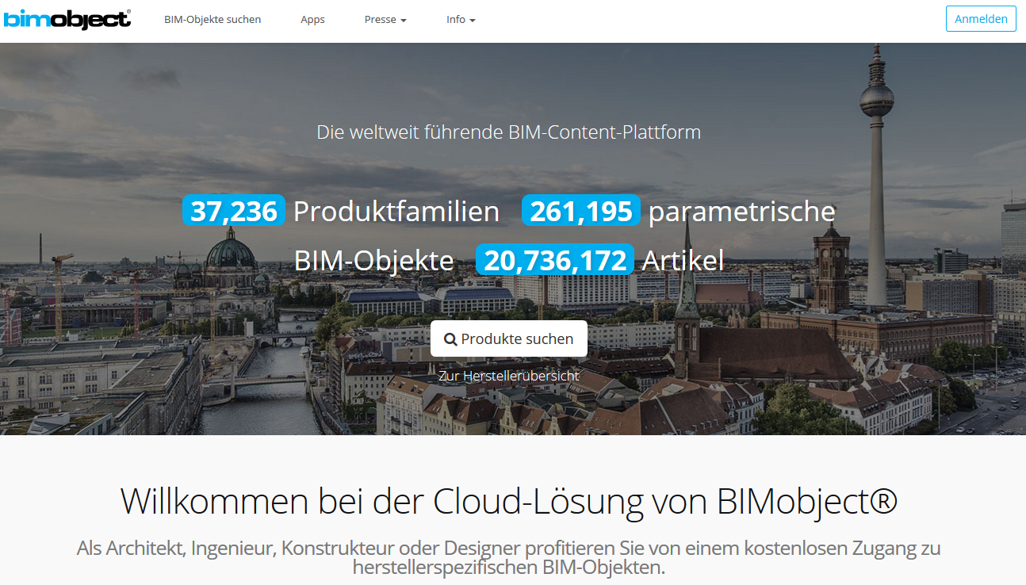
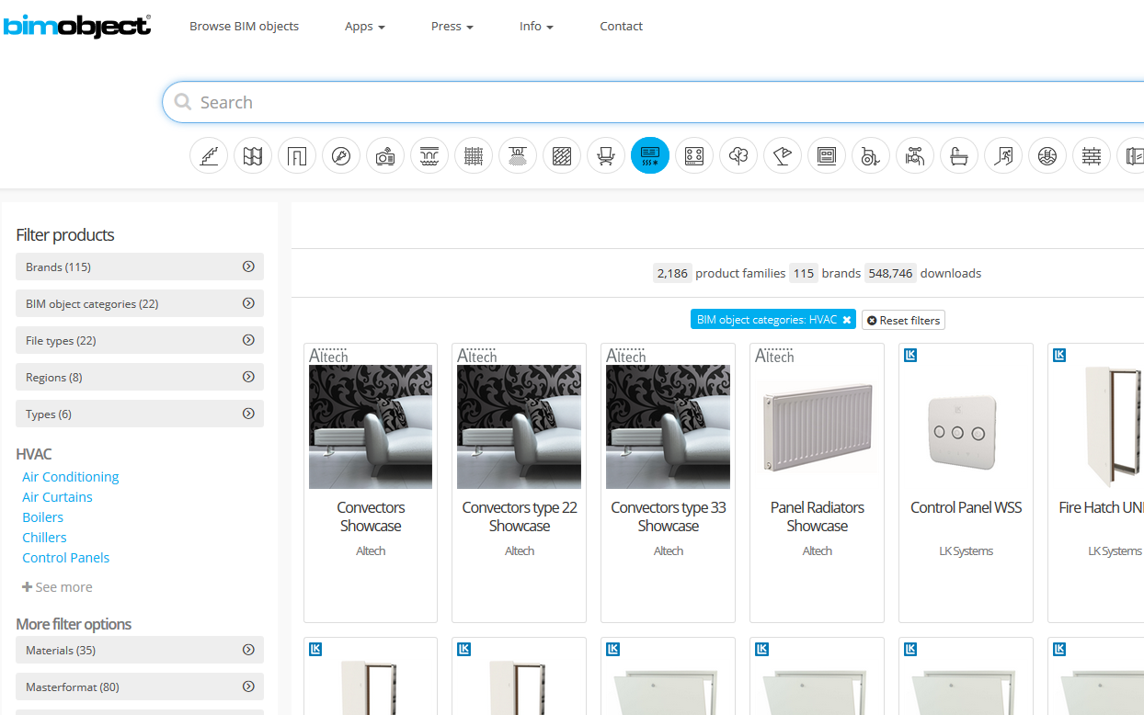
AutoCAD und Map 3D Tipps und Tricks – BIM Objects
Bim objects
Ab Januar 2017 wurden Autodesk
Seek-Vorgänge auf BIMobject
AB übertragen.
BIMobject ist eine Online-Quelle für
Produktinformationen und Objekte ,
die direkt über Ihre Autodesk Software
zugänglich ist.
Notes:
Mit diesem Service können Sie auf 2D-Zeichnungen, 3D-Modelle, Broschüren
und Produktspezifikationen zugreifen, die von Herstellern, Lieferanten und
Handelsplattformen hochgeladen werden.

Slide 37
AutoCAD und Map 3D Tipps und Tricks – Textausrichtung
Befehl: Textausrichten
Richtet mehrere Textobjekte vertikal, horizontal oder geneigt aus.

Slide 38
AutoCAD und Map 3D Tipps und Tricks – Textausrichtung

Slide 39
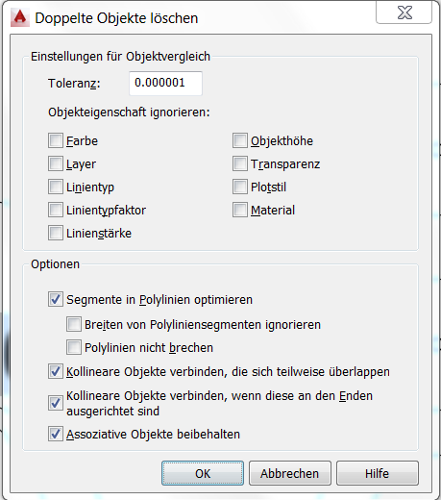
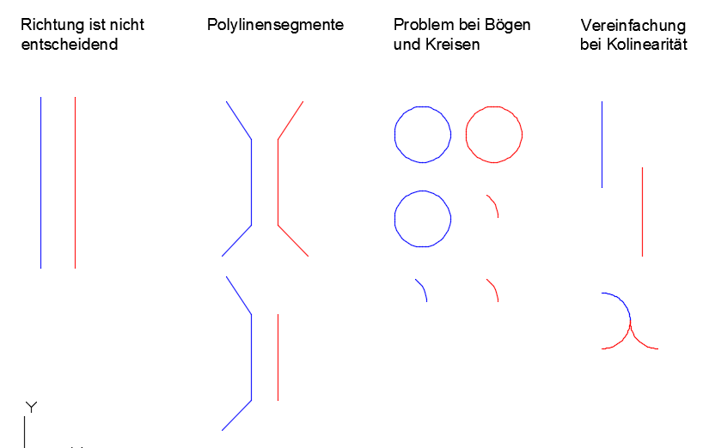
AutoCAD und Map 3D Tipps und Tricks – Befehl Aufräum
Befehl: Aufräum
Toleranz und Eigenschaften ignorieren
Polyliniensegmente
Objekte verbinden
VORSICHT!
Informationen können
verschwinden

Slide 40
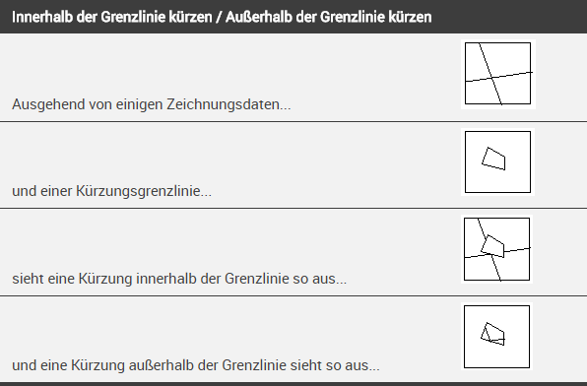
AutoCAD und Map 3D Tipps und Tricks – Befehl Grenzlinien kürzen
Befehl: MAPTRIM
In diesem Dialogfeld können Sie
Objekte an einer vorgegebenen
Grenzlinie kürzen, um so entweder eine Aussparung in der Zeichnung (Innerhalb der Grenzlinie kürzen) oder einen sauberen Rand (Außerhalb der Grenzlinie kürzen) zu erzeugen.
Die gekürzten Objekte werden in der aktuellen Zeichnung neu erstellt und enthalten keine Verknüpfungen zu den Quellzeichnungen.

Slide 41
AutoCAD und Map 3D Tipps und Tricks – Befehl Grenzlinien kürzen

Slide 42
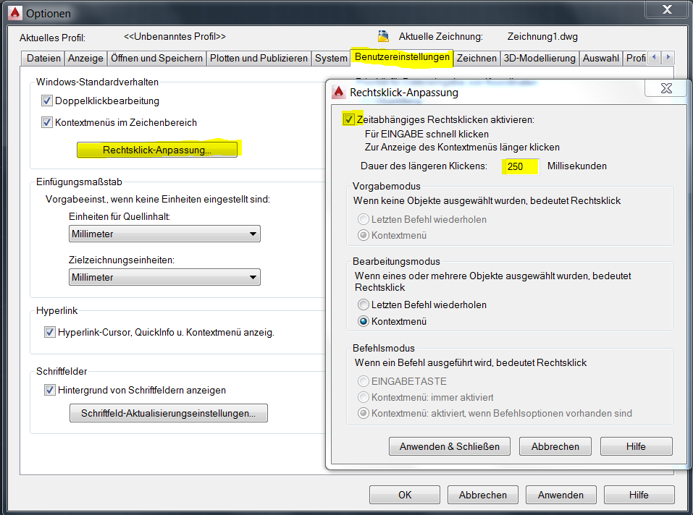
AutoCAD und Map 3D Tipps und Tricks – Rechtsklickanpassung
Rechtsklickanpassung
Bisher Entscheidung zwischen
Leertaste und
Kontex-Menü
Zeitabhängigkeit bringt die interaktive
Lösung
Kurzer Rechtsklick => Leertaste
Langer Rechtsklick => Kontex-Menü

Slide 43
AutoCAD und Map 3D Tipps und Tricks – Map bereinigen
Befehl: Zeichnungsbereinigung _MAPCLEAN
Die Zeichnungsbereinigung verbessert die Genauigkeit Ihrer Karten, korrigiert häufig auftretende Kartenfehler (z. B. Vermessungs-, Digitalisierungs- oder Scanfehler) und entfernt überflüssige Details aus komplexen Karten.
Diese Funktion ist wichtig, wenn Sie genaue und vollständige Karten benötigen, die zur Definition von Topologien oder zur Durchführung von Kartenanalysen sowie zum Plotten oder zur Präsentation herangezogen werden.

Slide 44
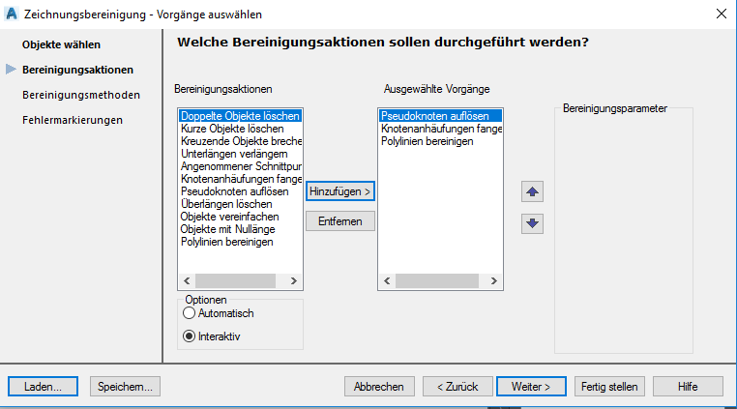
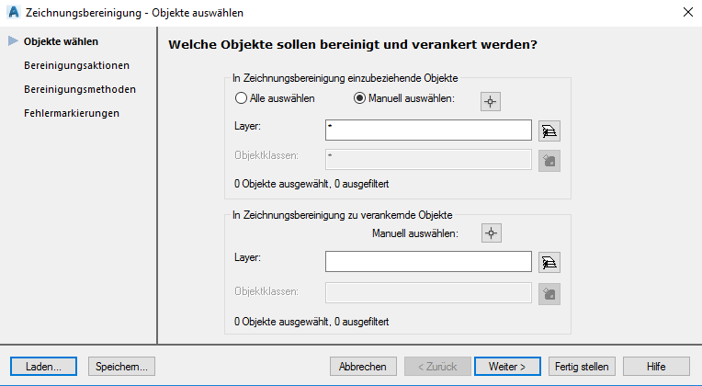
AutoCAD und Map 3D Tipps und Tricks – Map bereinigen
Die Zeichnungsbereinigung besteht aus einer Abfolge von Seiten, die Sie bei den erforderlichen Aufgaben unterstützen, z. B. wenn Sie die folgenden Werte angeben:
Objekte für den Bereinigungsvorgang, zu verankernde Objekte, durchzuführende Bereinigungsvorgänge, zu verwendende Einstellungen, Behandlung der Objekte nach der Bereinigung, Fehlermarkierungseinstellungen (nur im Modus Interaktiv).
Die Zeichnungsbereinigung umfasst die folgenden Seiten:
-Objekte wählen
-Vorgänge auswählen
-Bereinigungsmethoden
-Fehlermarkierungen

Slide 45
AutoCAD und Map 3D Tipps und Tricks – Map bereinigen

